Slide 1
Modeliranje vpliva interakcije elektroosmoze in segrevanja na električni tok med elektroporacijo
Predstavitev teme seminarja
avtor: Matej Hrovat
mentor: doc. dr. Bor Kos

Slide 2
Pojmi in principi
Elektroporacija – izpostavljanje celic visokim električnim poljem z namenom povišanja propustnosti celične membrane na principu nastanka majhnih por (in drugih efektov)
Ireverzibilna elektroporacija (IRE) – pri zelo visokih električnih poljih si celica po elektroporaciji ne opomore in posledično umre
Elektroosmoza – pomikanje tekočine zaradi interakcije ionov in električnega polja

Slide 3
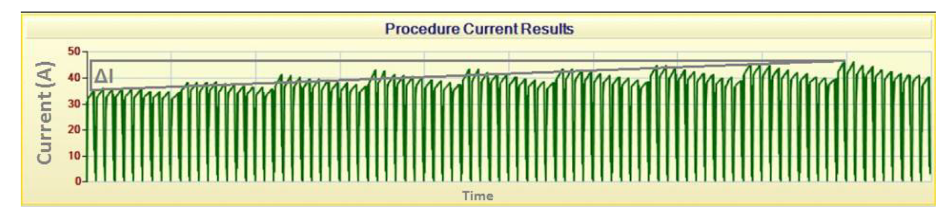
Motivacija
Pri elektroporaciji se prevodnost tkiva dviga:
poracija (porušene dielektrične stene membran)
segrevanja
Zato pričakujemo z zaporednimi pulzi dvig toka
Ruarus, A. H. et al. Cardiovasc Intervent Radiol 41, 1257–1266 (2018) doi:10.1007/s00270-018-1971-7.
Agnass, P. et al. International Journal of Hyperthermia 37, 486–505 (2020) doi:10.1080/02656736.2020.1753828.

Slide 4
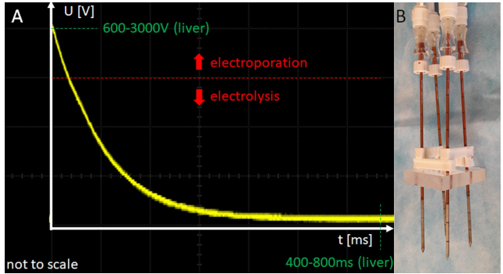
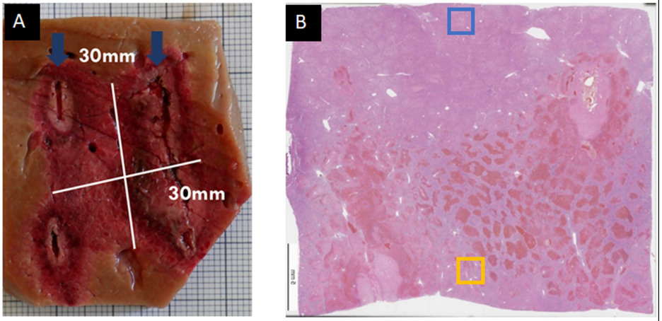
Motivacija
Pri eksperimentih z daljšimi pulzi (E2) smo opazili padec toka zaporednih pulzov
Klein, N. et al. PLOS ONE 14, e0221393 (2019) doi:10.1371/journal.pone.0221393.

Slide 5
Cilji
Eksperimentirati z daljšimi pulzi v kontroliranih pogojih:
Agaroza – približek homogenega tkiva
Konsistentni pogoji – volumen, temperatura, napetosti
Opazovati spremembe toka
Dvig, padec
Identificirati mehanizem nižanja toka
Interakcija segrevanja in elektroosmoze
Replicirati eksperimente z modelom (in silico)
COMSOL (FEM)

